Slide 1
Anwendertagung 2016
X-map

Slide 2
Anwendertagung 2016
X-map
Effiziente Tourenplanung und Information für den Telefonverkauf.
Neuerungen:
Statusbenachrichtigung an Kunden je nach Auftragsstatus.
Automatisch generierte Touren mit Berücksichtigung der Ressourcen.
Anbindung an X-track zur Verfolgung des Lieferstatus eines Auftrags.

Slide 3
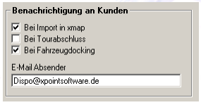
Anwendertagung 2016
X-map
Statusbenachrichtigung an Kunden je nach Auftragsstatus.
- Kann wahlweise für Ereignisse aktiviert/deaktiviert werden.
- Automatisiert im Hintergrund.
- Einbindung von Werbetexten in Benachrichtigung möglich.

Slide 4
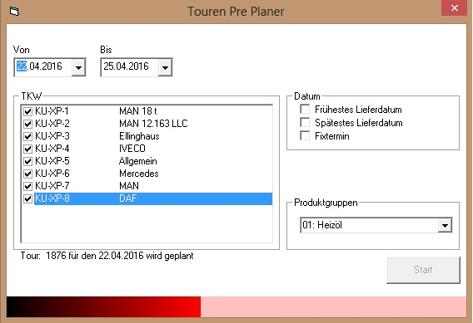
Anwendertagung 2016
X-map
Automatisch generierte Touren mit Berücksichtigung der Ressourcen.
- Auftragsvolumen, TKW Kapazität, Zeiträume, Streckenplanung werden berücksichtigt

Slide 5
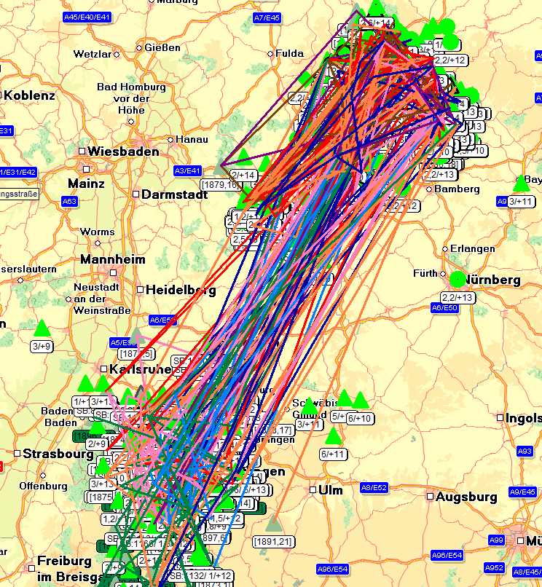
Anwendertagung 2016
X-map
Automatisch generierte Touren
mit Berücksichtigung der
Ressourcen.
Auftragsvolumen, TKW
Kapazität, Zeiträume Streckenplanung werden berücksichtigt

Slide 6
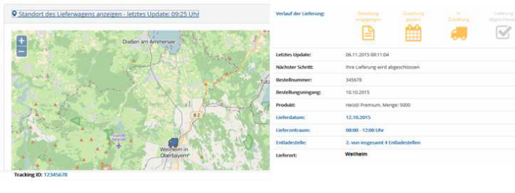
Anwendertagung 2016
X-map
Anbindung an X-track zur Verfolgung des Lieferstatus eines Auftrags.
Ausgabe an X-track in Echtzeit
Zusätzlich zur Benachrichtigung kann der Kunde das Fahrzeug/den Auftrag während der Auslieferung geocodiert anzeigen

Slide 7
Anwendertagung 2016
Danke für Ihre Aufmerksamkeit

